Slide 1
ServiHogar
Integrantes: Matías Reuque
Juan Silva
Docente:Mabel Herrera Pino
Juan Mellado Alarcon

Slide 2
Problemática del Caso
Actualmente en Chile, encontrar servicios domésticos confiables representa un desafío tanto para usuarios como para trabajadores. La falta de plataformas formales obliga a muchos a recurrir a recomendaciones informales o a redes sociales poco seguras. Esto genera riesgos como fraudes, incumplimientos y falta de garantías laborales.
Además, los trabajadores independientes carecen de medios para visibilizar su experiencia y ofrecer sus servicios de manera profesional. A pesar del aumento en la demanda de servicios domésticos tras la pandemia, el mercado sigue estando fragmentado y desorganizado. Existe una clara necesidad de una solución digital que formalice, agilice y profesionalice el acceso a estos servicios.

Slide 3
Propuesta del Proyecto
Desarrollar una plataforma web que conecte a personas que necesitan servicios a domicilio con trabajadores independientes o pequeñas empresas, facilitando el acceso, visibilidad y contacto entre ambas partes.
Permitir que los trabajadores aumenten su visibilidad y número de clientes mensuales mediante un perfil público y accesible.
Destacar a los trabajadores mejor evaluados por comuna o región, promoviendo la confianza y calidad del servicio.
Reunir en una sola plataforma a trabajadores de distintos rubros, mostrando información clave como nombre, servicios ofrecidos, horarios y datos de contacto.
Facilitar la búsqueda de servicios por comuna o región, permitiendo a los usuarios encontrar fácilmente opciones disponibles en su zona.

Slide 4
Metodología de Trabajo: SCRUM
Para el desarrollo del Proyecto APT utilizaremos Scrum, una metodología ágil que permite gestionar de manera eficiente proyectos de software mediante un enfoque iterativo e incremental. Scrum facilitará la organización del trabajo, la colaboración entre los miembros del equipo y la entrega continua de avances

Slide 5
Fases del proyecto
Sprint Planning: En cada sprint, el equipo definirá las tareas a realizar, estableciendo un backlog de producto que incluirá las funcionalidades clave de la plataforma (registro de usuarios, creación de perfiles, búsqueda por región, etc.).
Desarrollo Incremental: El equipo trabajará en ciclos de dos a tres semanas (sprints) para entregar funcionalidades completas y testeadas. Al final de cada sprint, se evaluará el progreso y se ajustarán las prioridades para el siguiente ciclo.
Sprint Review: Al finalizar cada sprint, se realizará una revisión donde se presentarán las funcionalidades desarrolladas y se recibirá retroalimentación del equipo.
Sprint Retrospective: Al final de cada sprint, el equipo analizará qué salió bien, qué se puede mejorar y cómo optimizar el siguiente ciclo.

Slide 6
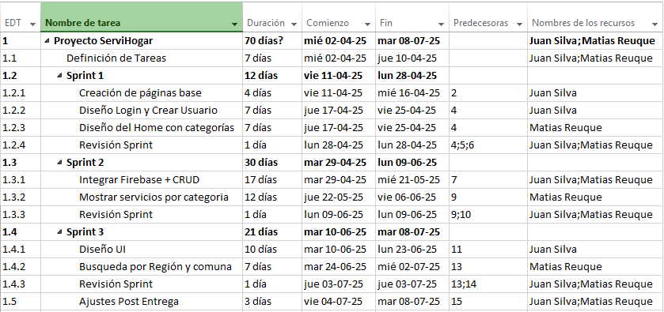
Cronograma

Slide 7
Factibilidad del proyecto
El proyecto es viable dentro del semestre, ya que se desarrollará en etapas durante 14 semanas, comenzando con una versión básica que incluya registro de trabajadores, visualización de perfiles y filtros por región y tipo de servicio.
Se utilizarán herramientas accesibles como HTML, CSS, JavaScript, y plataformas gratuitas como Firebase para base de datos y hosting. No se requieren materiales costosos, solo un computador con acceso a internet.

Slide 8
Comentarios

